Slide 1


資訊安全
8-1 資訊安全的基本原則
8-2 資料機密性
8-3 資料完整性
8-4 系統可用性
8-5 網路攻擊
8-6 網路防護
8-7 資訊倫理

Slide 2
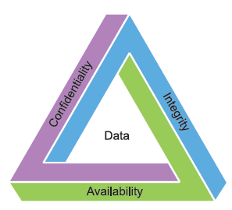
8-1 資訊安全的基本原則

Slide 3
8-2 資料機密性
對稱式金鑰
非對稱式金鑰

Slide 4

對稱式金鑰的加解密演算法

Slide 5
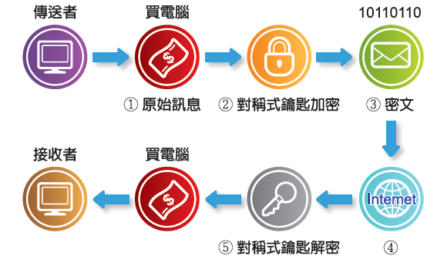
對稱式密碼演算法
對稱式加密流程示意圖

Slide 6
範例一：位移法

Slide 7
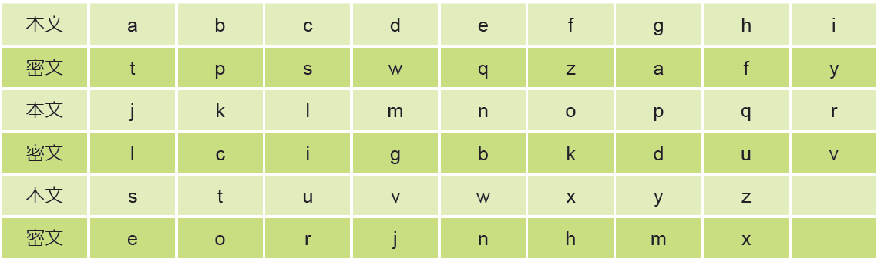
範例二：查表法

Slide 8
範例三：使用XOR運算

Slide 9
XOR加密運算
 | 0 1 1 0 1 0 0 0 | (本文) 十六進位的68 (h)
⊗ ) | 1 0 1 0 1 0 1 1 | (密碼) 十六進位的AB
 | 1 1 0 0 0 0 1 1 | (密文) 十六進位的C3 (密文) 等於十進位的195

Slide 10
XOR解密運算
 | 1 1 0 0 0 0 1 1 | (密文) 十六進位的C3
⊗ ) | 1 0 1 0 1 0 1 1 | (密碼) 十六進位的AB
 | 0 1 1 0 1 0 0 0 | (本文) 十六進位的68 (h)

Slide 11
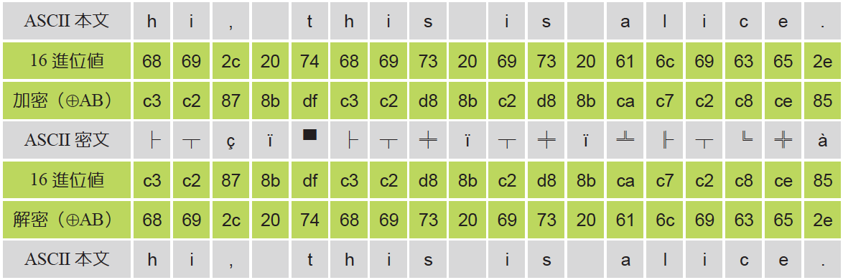
完整的XOR加密結果

Slide 12
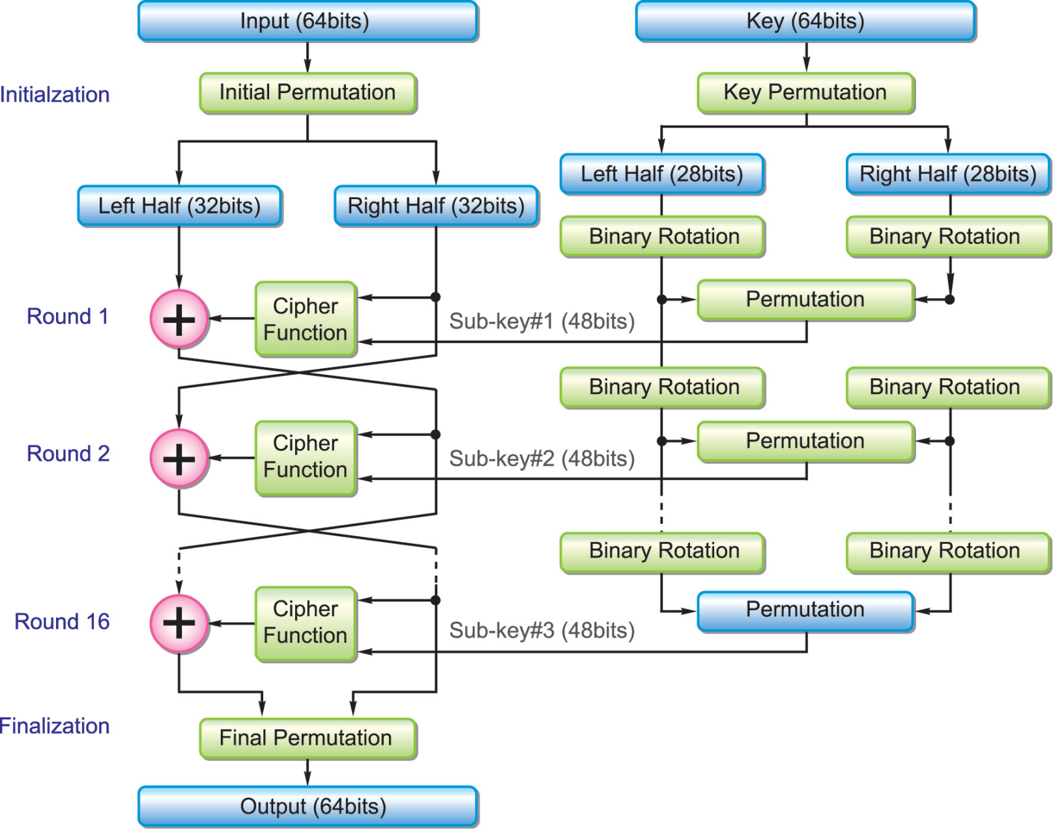
DES演算法示意圖

Slide 13
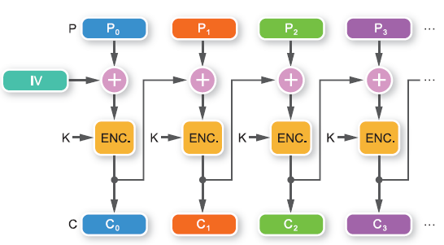
操作模式：以CBC為例

Slide 14
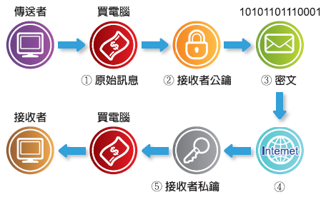
非對稱式金鑰的加解密演算法

Slide 15
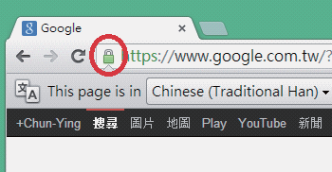
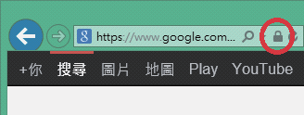
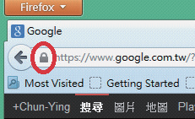
8-2-3 網路上常見的加解密演算法應用
Chrome瀏覽器
Internet Explorer瀏覽器
Firefox瀏覽器

Slide 16
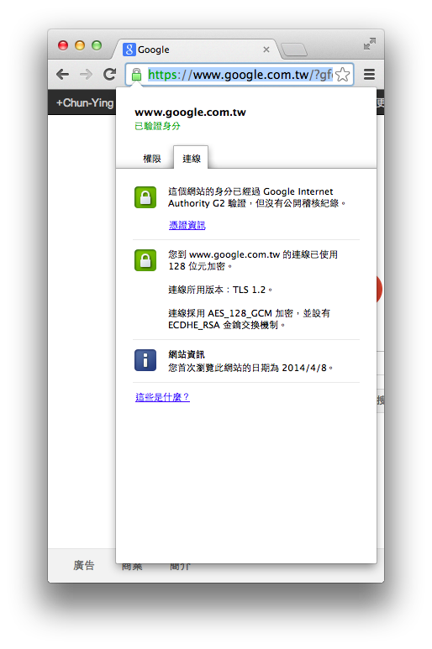
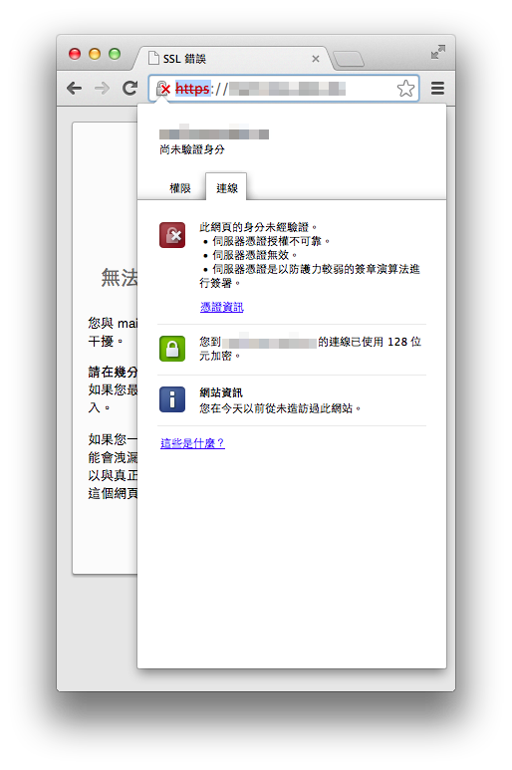
光是看到HTTPS是不夠的…

Slide 17
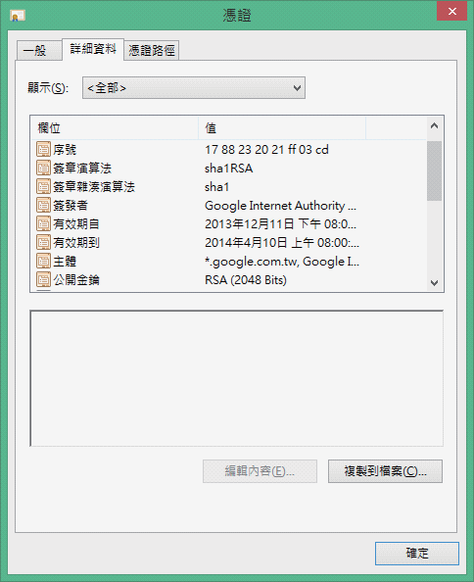
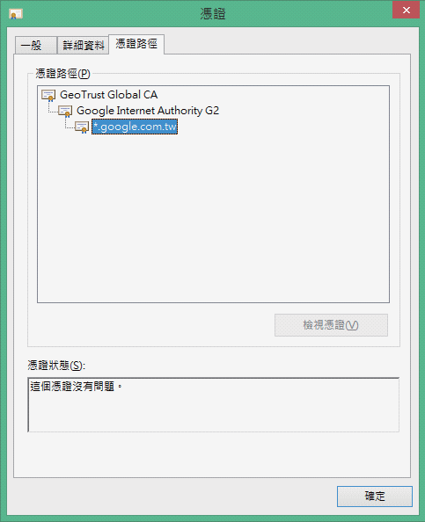
檢視憑證的詳細資訊
Google網站的憑證

Slide 18
RSA範例一
選定 p=3; q=11
N = 3 * 11 = 33; φ (N) = (3-1) * (11-1) = 20
選 e = 3，算出 d = 7 (3 * 7 除以 20 的餘數為 1)
公鑰為(3，33)；私鑰為(7，33)
加密時：本文為29
計算 29³ 除以 33，餘數為 2(密文)
解密時：密文為2
計算 2⁷ 除以 33，餘數為 29(本文)

Slide 19
RSA範例二
選定 p=7; q=11
N = 7 * 11 = 77; φ (N) = (7-1) * (11-1) = 60
選 e = 17，算出 d = 53 (17 * 53 除以 60 的餘數為 1)
公鑰為(17，77)；私鑰為(53，77)
加密時：本文為45
計算 45¹⁷ 除以 77，餘數為 12(密文)
解密時：密文為12
計算 12⁵³ 除以 77，餘數為 45(本文)

Slide 20
8-3 資料完整性

Slide 21
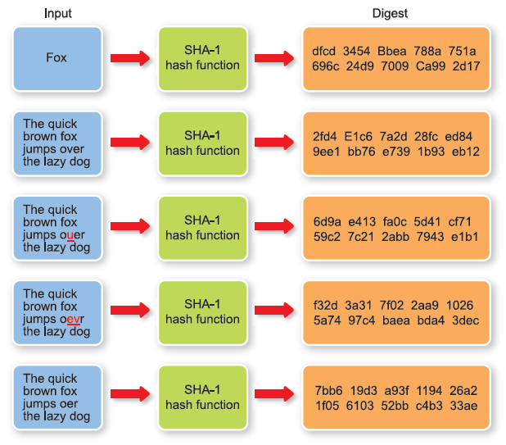
利用SHA-1函數對相似字串計算雜湊函數得到的結果

Slide 22

8-3-2 數位簽章
確認資料是來自特定的使用者
假設私鑰只有擁有者自己知道，且妥善保護
需經過特定使用者，使用其私鑰進行簽章
文件和簽章資料一同送出，接收端可使用簽章者的公鑰進行驗證

Slide 23
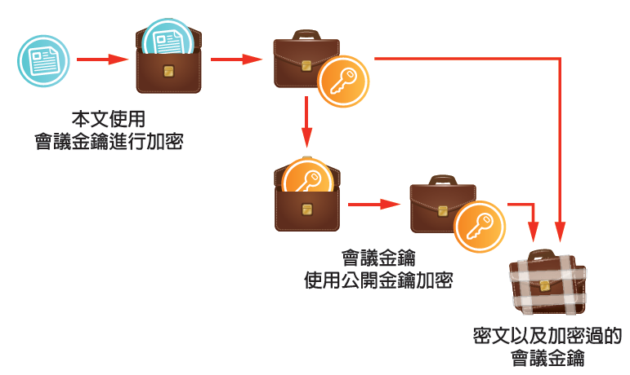
PGP的加密流程示意圖

Slide 24
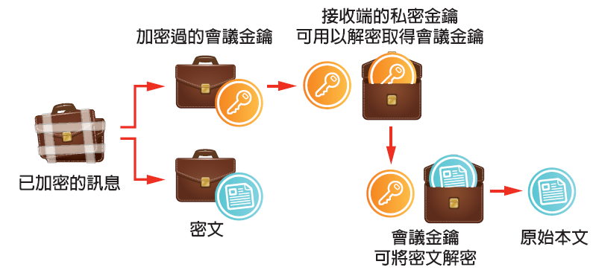
PGP的解密流程示意圖

Slide 25
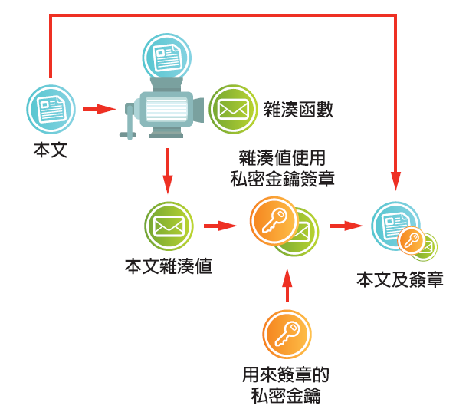
PGP的數位簽章示意圖

Slide 26
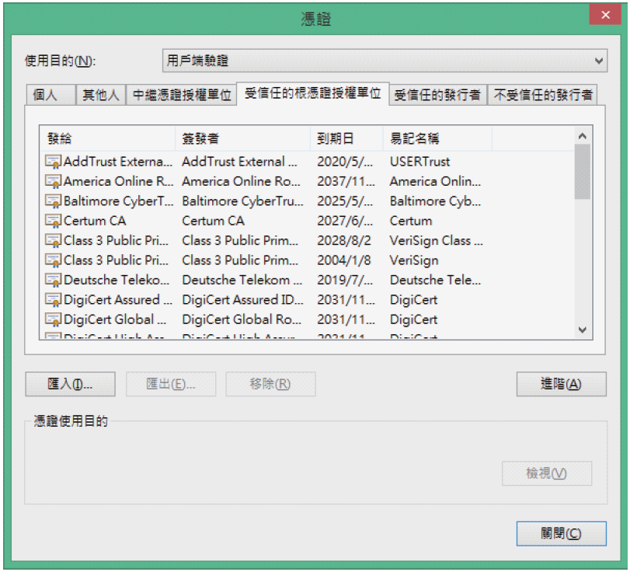
上一頁的例子有什麼問題？

Slide 27
8-4 系統可用性
資訊系統可以在需要的時候正確地存取
可用性降低的原因
系統本身的穩定度
硬體故障
軟體問題
來自外部的攻擊

Slide 28
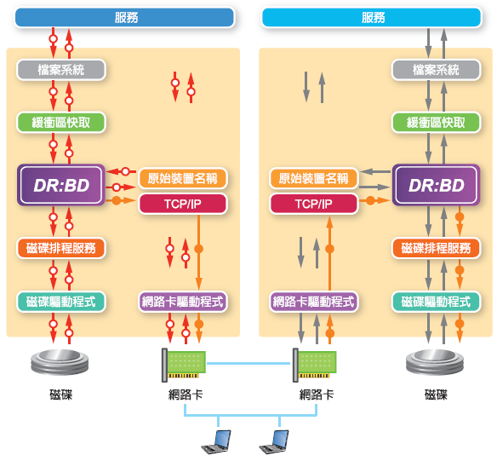
高可用性，以DRBD為例
儲存系統的高可用性

Slide 29
8-5 網路攻擊

Slide 30
常見的網路攻擊
阻斷服務 攻擊
主機入侵
電腦病毒
網路監聽

Slide 31
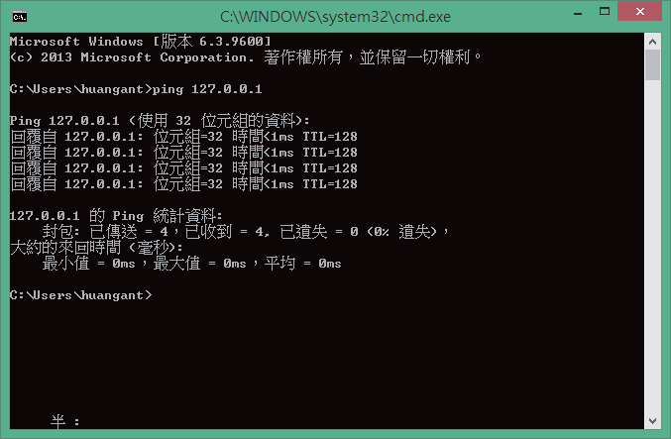
ping指令的執行結果。用ping指令探測本機IP 127.0.0.1

Slide 32
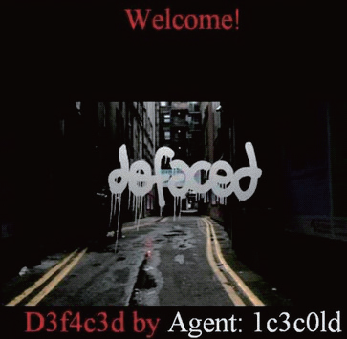

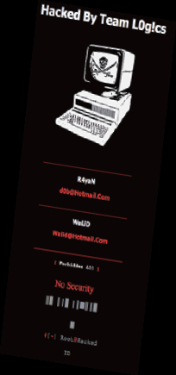
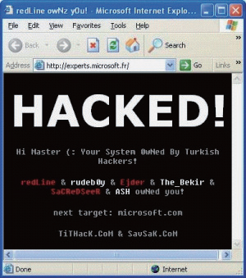
幾個網站「置換首頁」的範例畫面。 駭客們好像比較喜歡黑色底的介面呢！

Slide 33
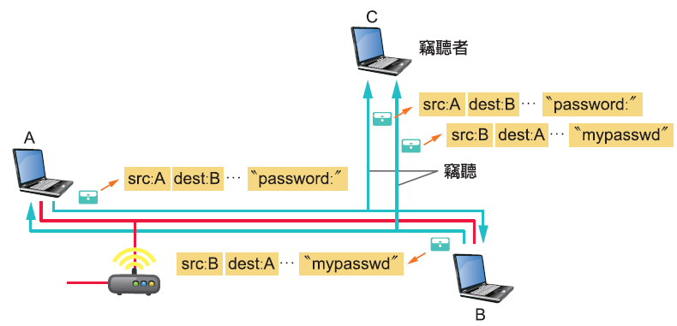
網路監聽

Slide 34
8-6 網路防護
防毒軟體
網路加密
防火牆與入侵偵測系統
無線網路 安全

Slide 35
8-6-1 防毒軟體

Slide 36
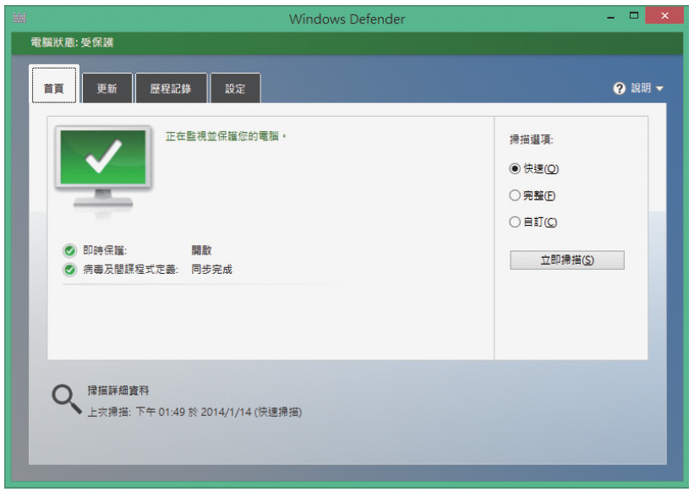
防毒軟體 (續)

Slide 37
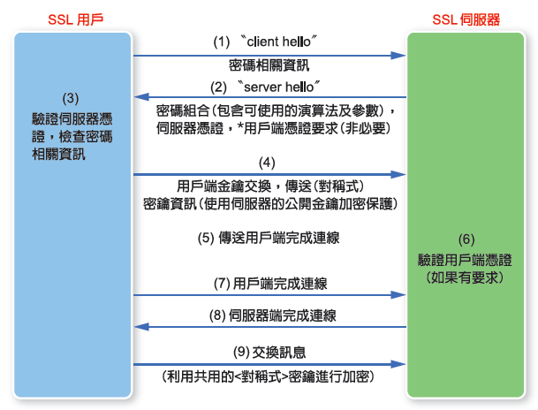
SSL/TLS連線示意圖

Slide 38
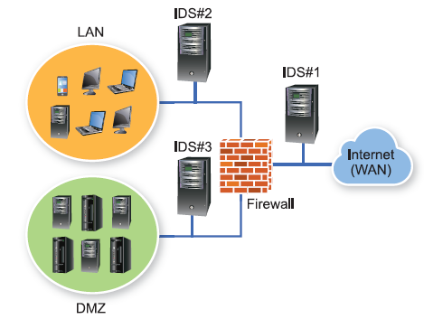
防火牆與入侵偵測系統示意圖

Slide 39

8-6-4 無線網路安全

Slide 40
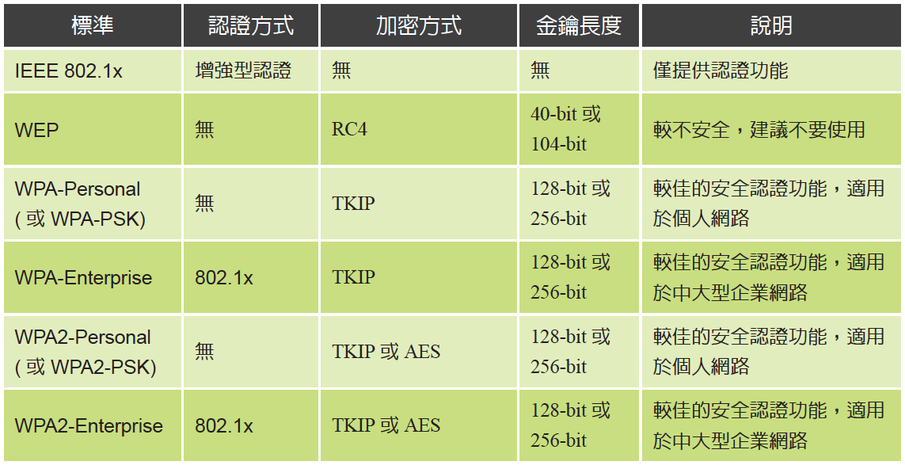
相關標準整理

Slide 41
8-7 資訊倫理
資訊隱私權
資訊正確權
資訊存取權
資訊財產權

Slide 42
電腦倫理的十大戒律
不可使用電腦傷害他人。
不可干擾他人在電腦上的工作。
不可偷看他人的檔案。
不可利用電腦偷竊財務。
不可使用電腦造假。
不可拷貝或使用未付費的軟體。
未經授權，不可使用他人的電腦資源。
不可侵佔他人的智慧成果。
在設計程式之前，先衡量其對社會的影響。
使用電腦時必須表現出對他人的尊重與體諒。

